Slide 1
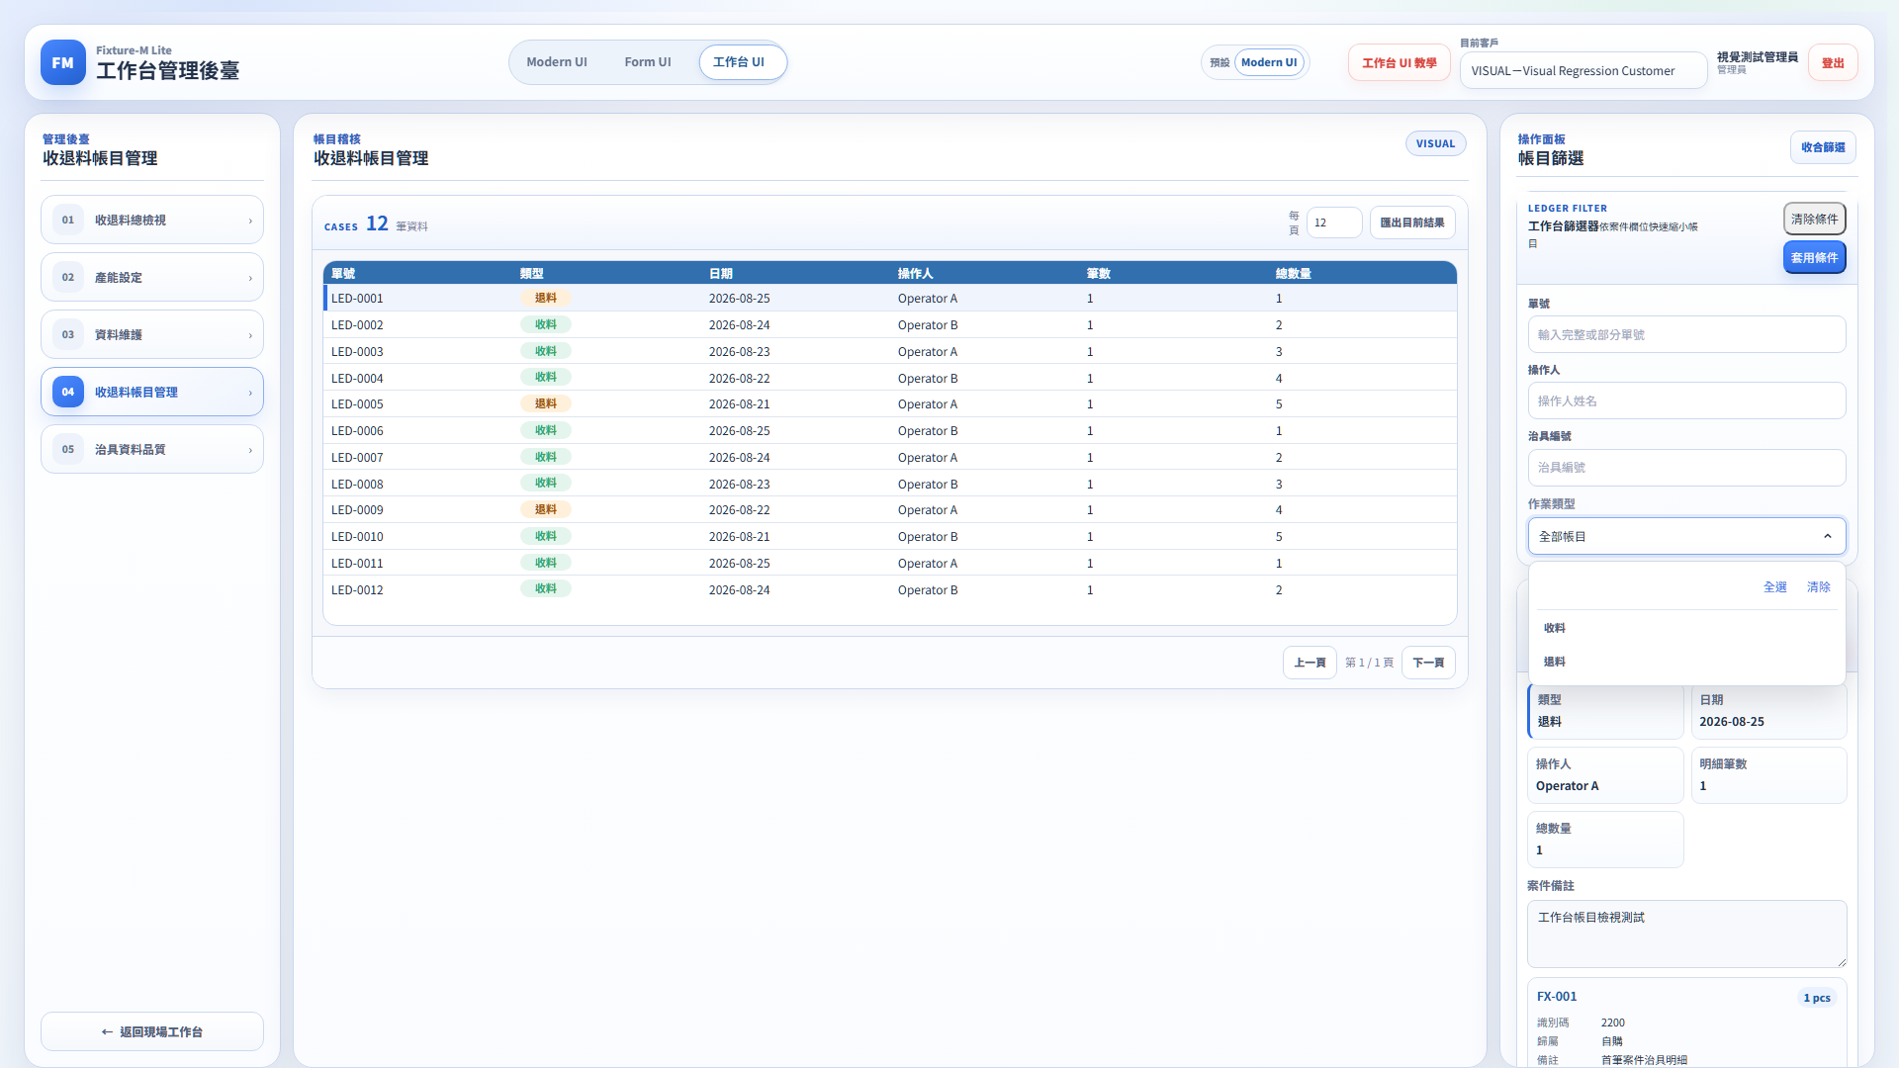
收退料由逐筆登錄改為批次校驗
庫存管理
TE－專案改善
改善原因：
大量收料與退料若逐筆輸入，容易在治具編號、datecode／編號、來源與數量欄位發生漏填或格式不一致。
改善前
改善後
逐筆輸入，核對成本高
• 大量資料需要重複鍵入相同欄位
• 短數字識別碼可能出現 1、01、0001 等差異
• 匯入衝突或錯誤不易在送出前集中確認
逐筆登錄 ｜ 格式不一 ｜ 事後修正
批次貼上、預覽校驗、統一 identifier 規則與帳目追溯
改善項目
改善前
改善後
人力成本
逐筆登錄與重複核對
試算表式批次貼上，一次處理多列
錯誤成本
識別碼格式不一、欄位遺漏
前後端共用正規化與欄位驗證
操作成本
錯誤送出後才回頭修正
送出前預覽；衝突與錯誤逐列提示
FM
Fixture-M Lite
02
治具庫存與產能管理平台
Notes:
[Sources]
- doc/ARCHITECTURE_LANDING.md
- doc/backend-map.md
- backend/app/utils/identifier_rules.py
- frontend/src/utils/identifier.ts
- frontend/tests/visual/workbench.visual.spec.ts-snapshots/workbench-ledger-multiselect-open-desktop-1920-win32.png
[/Sources]

Slide 2
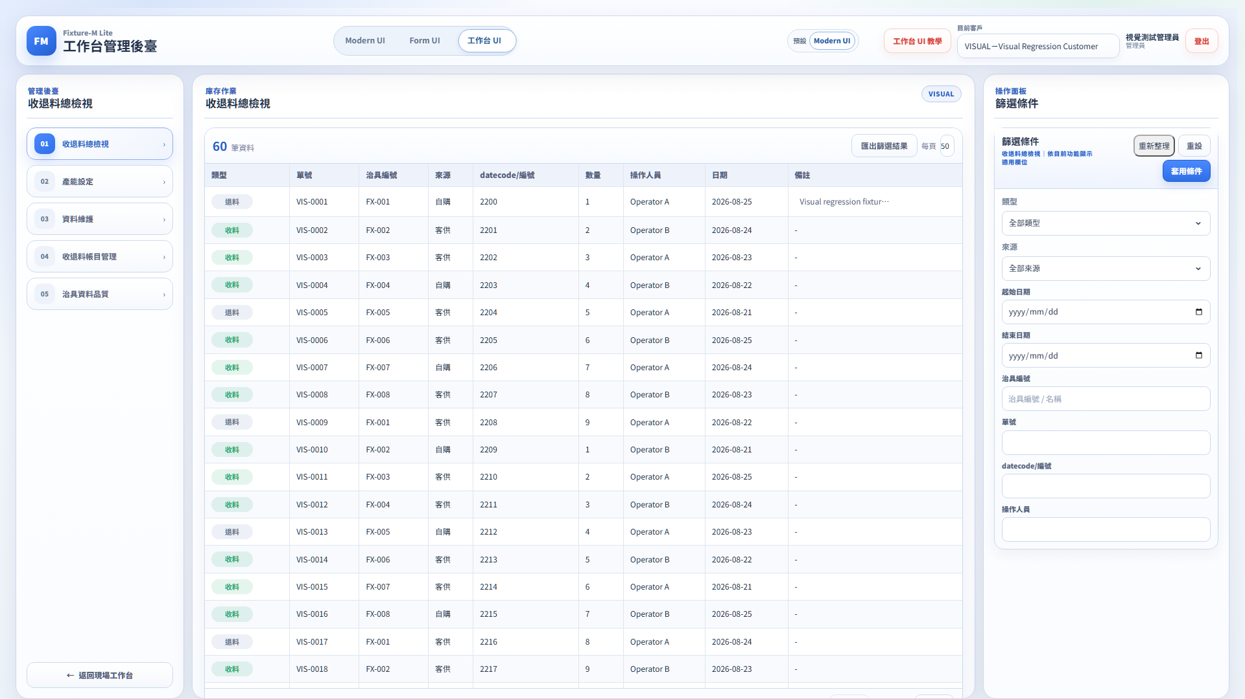
查詢與報表改為後端一致彙整
搜尋／報表
TE－專案改善
改善原因：
治具、機種、站點、庫存與交易資料若由前端逐頁拼接，容易出現分頁不一致、漏列與匯出結果不同步。
改善前
改善後
前端拼資料，結果難一致
• 跨多個清單查找治具與關聯資訊
• 篩選、排序與彙總分散在頁面邏輯
• 畫面結果與完整匯出可能採不同資料範圍
跨表查找 ｜ 分頁漂移 ｜ 匯出口徑不一
後端讀模型統一篩選、排序、分頁、彙總與完整匯出
改善項目
改善前
改善後
人力成本
人工交叉查詢多張清單
搜尋優先流程與聯動篩選
錯誤成本
頁面端拼接造成漏列或重複
專用 repository＋service 產生一致讀模型
操作成本
畫面與匯出需重複操作
同一篩選條件支援 CSV／XLSX 完整匯出
FM
Fixture-M Lite
04
治具庫存與產能管理平台
Notes:
[Sources]
- doc/ARCHITECTURE_LANDING.md
- doc/ARCHITECTURE.md
- backend/app/repositories/configuration_report_repository.py
- backend/app/services/configuration_report_service.py
- frontend/tests/visual/workbench.visual.spec.ts-snapshots/workbench-management-overview-desktop-1920-win32.png
[/Sources]

